Slide 1
Группа « Пчёлки» 2019год

Slide 2
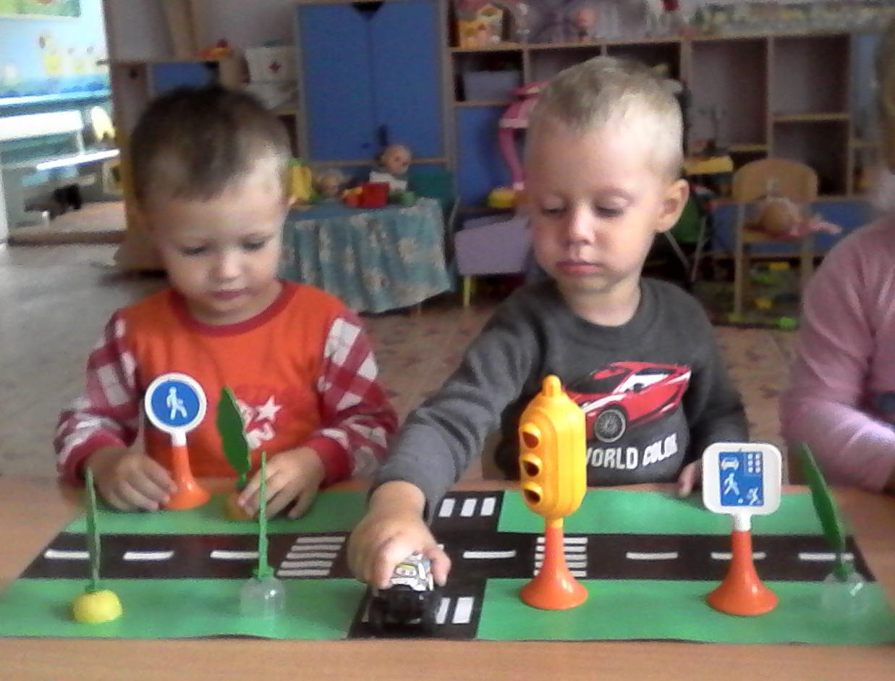
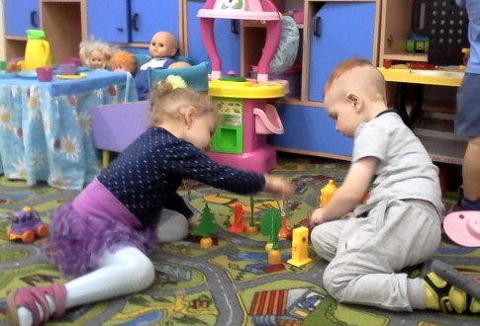
Сюжетно – ролевая игра «Водители»

Slide 3
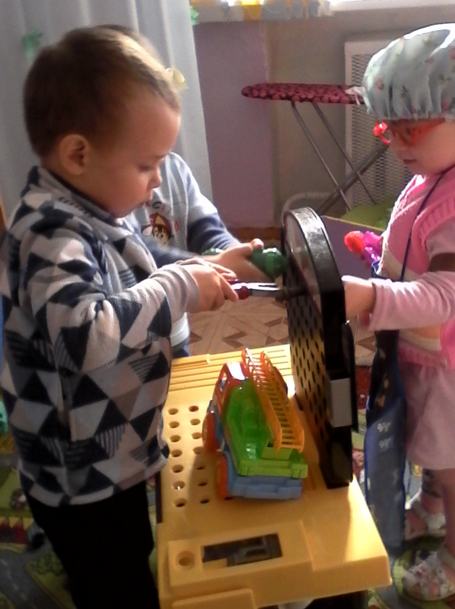
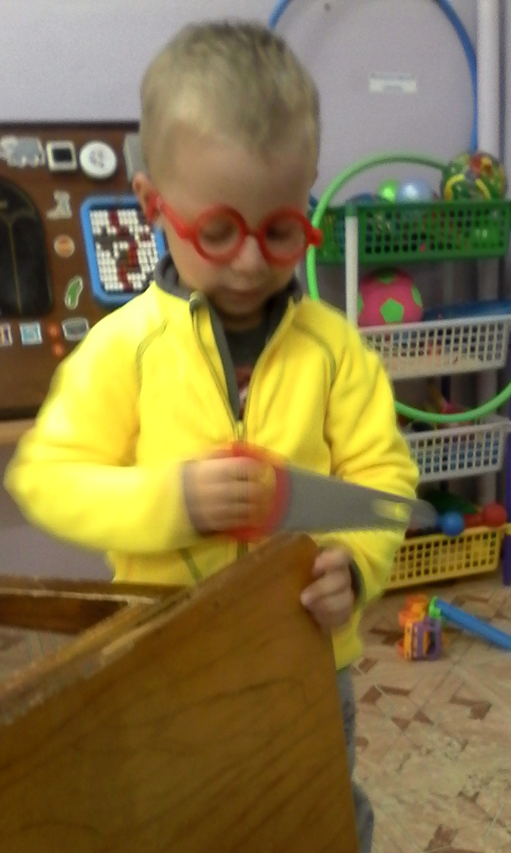
Сюжетно – ролевая игра «Мастер»

Slide 4
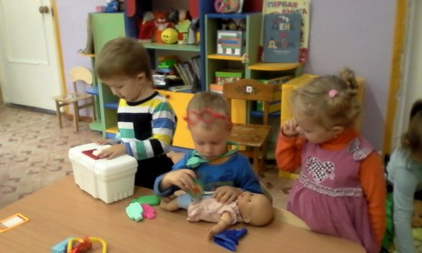
Сюжетно – ролевая игра «Больница»

Slide 5
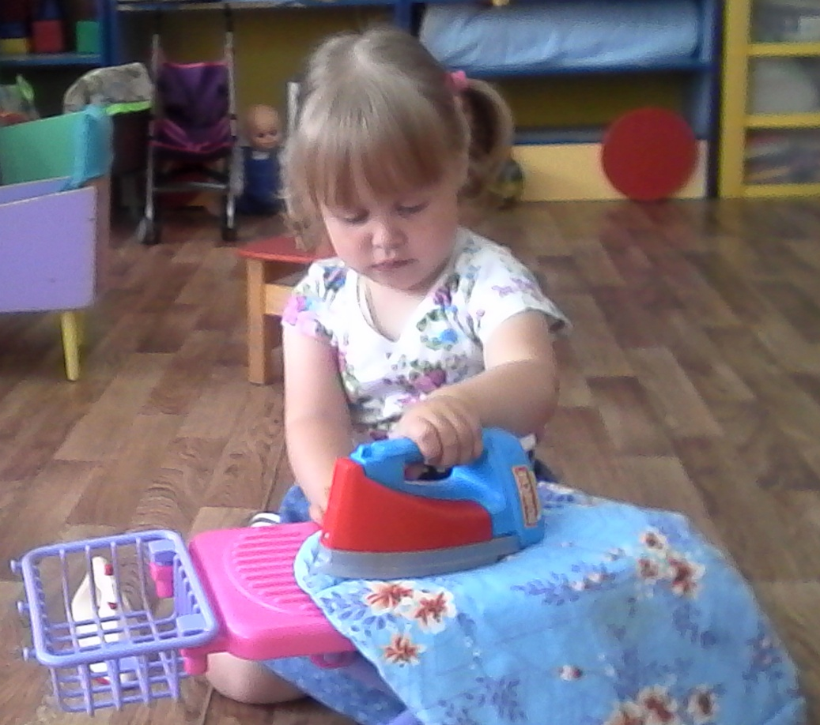
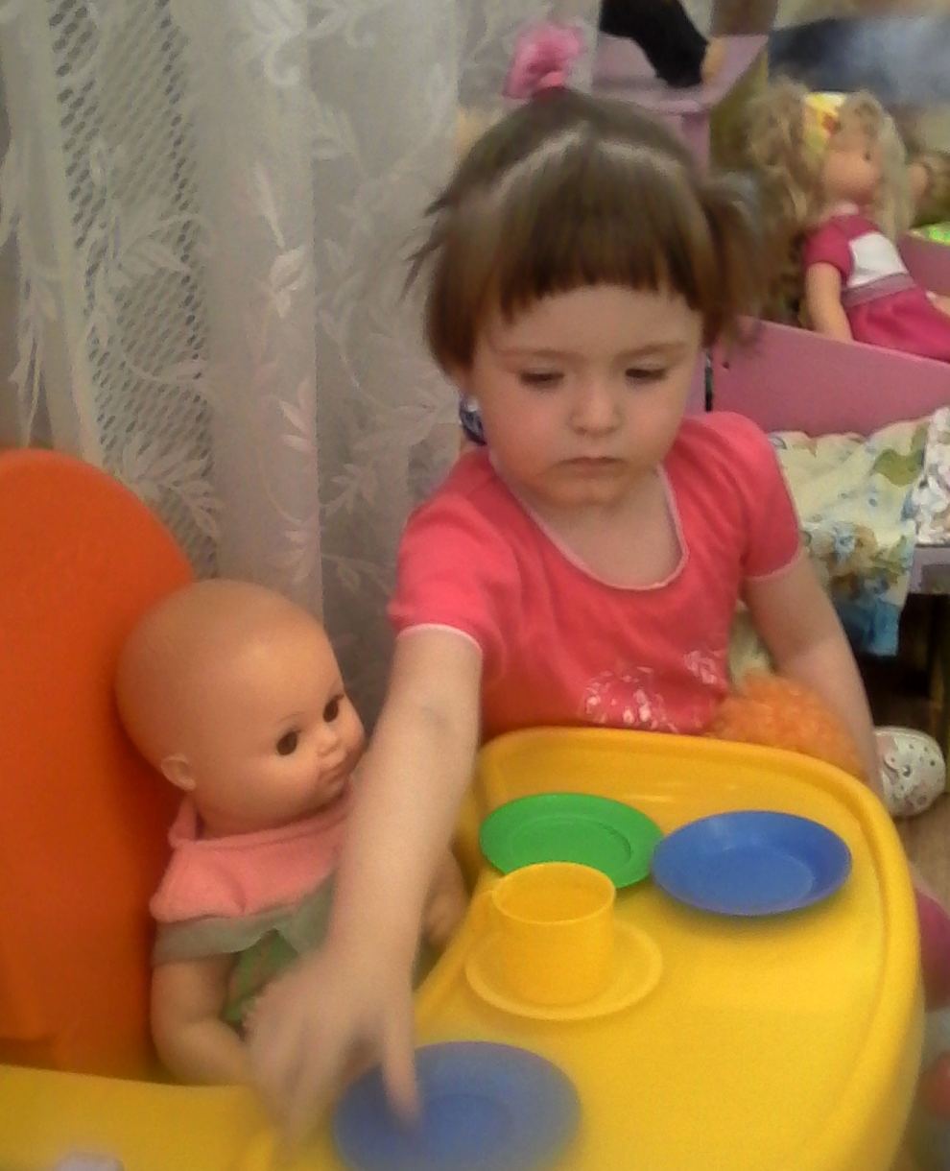
Сюжетно – ролевая игра « Семья»

Slide 6
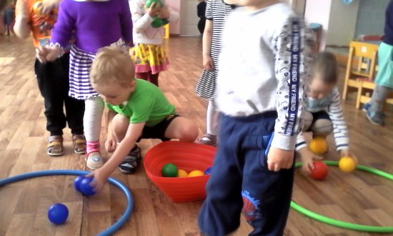
Подвижная игра «Найди дом для мячика»

